Slide 1
Věda a výzkum na FHS UK základní informace k doktorskému studiu
22. 9. 2022

Slide 2
FHS UK jako vědecko-výzkumná organizace
Působení univerzity: vzdělávání, věda a výzkum, „třetí role“ společenské odpovědnosti
Věda je tedy integrována do všech stupňů studia na FHS.
V Ph.D. studiu hraje věda a výzkum zásadní roli:
studium je přípravou na vědecko-výzkumnou práci;
Ph.D. program je postaven na vlastním výzkumu pod supervizí školitele/školitelky a dalších odborníků a odbornic;
doktorská disertace musí obsahovat původní vědecké výsledky;
úspěšné ukončení studia předpokládá dostatečnou publikační aktivitu.

Slide 3
Kde hledat informace o podpoře vědecké a tvůrčí činnosti doktorských studentů a studentek FHS UK?

Slide 4
I. Oddělení pro vědu a výzkum
veda@fhs.cuni.cz Místnosti 1.23 a 1.24 https://veda.fhs.cuni.cz/FHSVEDA-1.html | doc. PhDr. Gabriela Seidlová Málková, Ph.D. Proděkanka pro vědu gabriela.malkova@fhs.cuni.cz | Ing. Jan Bělonožník Vedoucí oddělení jan.belonoznik@fhs.cuni.cz COOPERATIO
Mgr. Eva Benešová eva.benesova@fhs.cuni.cz GA ČR, GA UK, SVV | Mgr. Amal Klimtová amal.klimtova@fhs.cuni.cz Evropské a mezinárodní projekty (H2020, ERC, ad.), UNCE | Mgr. Renata Wilflingová renata.wilflingova@fhs.cuni.cz COOPERATIO, RUV, Komise pro etiku ve výzkumu

Slide 5
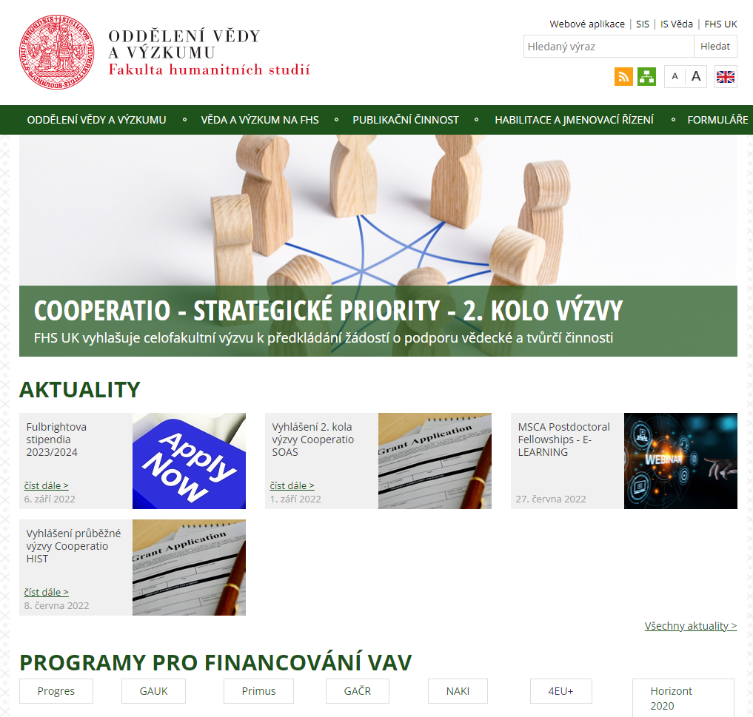
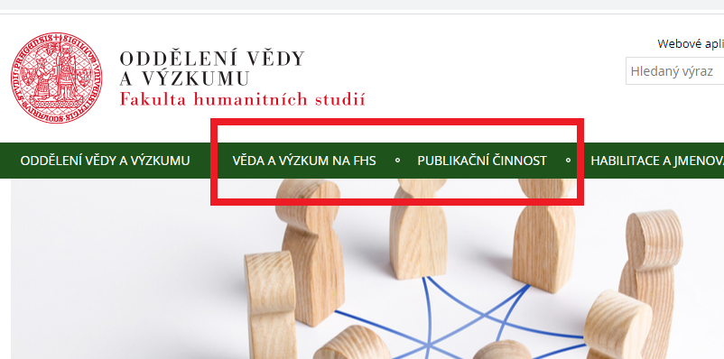
II. Webové stránky OVV FHS UK
veda.fhs.cuni.cz/FHSVEDA-1.html

Slide 6
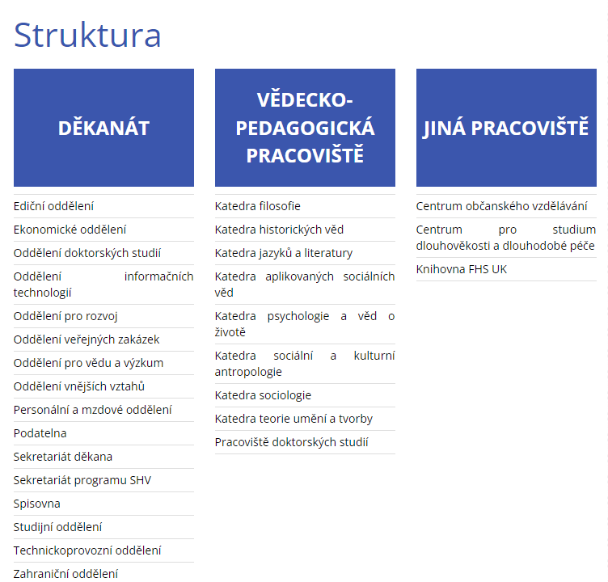
III. Vaše školící pracoviště (katedra) a školitel/ka

Slide 7
Zdroje finanční podpory vědy a výzkumu pro doktorandy a doktorandky
na FHS UK

Slide 8
A) Dotační programy a granty
Institucionální financování
Programy Cooperatio
Dotační programy SVV
Oba jsou dotační programy MŠMT „institucionální podpora na dlouhodobý koncepční rozvoj výzkumné organizace“
Účelové financování:
granty na konkrétní projekty, pro doktorandy/doktorandky zejména GA UK
další programy viz web OVV, nebo dle informací vašeho školitele/školitelky

Slide 9
B) Mobilitní programy (Zahraniční oddělení)
Viz prezentace Zahraničního oddělení:
Erasmus plus
Fond mobility (zahraniční výjezdy, do 50 %)
Fulbrightova komise ČR - cesty do USA
International Visegrád Fund (IVF)
CEEPUS (Central European Exchange Program for University Studies)

Slide 10
GRANTY Grantová agentura Univerzity Karlovy (GA UK)
Každoroční soutěž studentských vědeckých projektů
Relevantní dokumenty: OR č. 25/2022, 35/2021, Grantový řád UK
Určeno pro studující magisterských a doktorských programů
(POZOR! Přihlášku může podat pouze studující ve standardní době studia!)
Součástí řešitelského kolektivu musí být vedoucí hlavního řešitele/ky
Délka projektu 1 – 3 roky; max. 300 tis. Kč ročně (mzdy, stipendia, pobytové náklady, služby, materiál).
Výstup projektu: pouze původní (recenzovaná) publikace přijatá do tisku; V případě sekce C (lékařské vědy) se povinně jedná o publikaci v impaktovaném časopise;
V případě klinických zkoušek/Práce se zvířaty => vyjádření Komise pro etiku ve výzkumu!
Sledujte web OVV. Každoročně je v době vyhlášení soutěže organizováno školení k přípravě žádosti!!!

Slide 11
Grantová agentura Univerzity Karlovy (GA UK)
Předkládání návrhů nových projektů od 3. října 2022 do 1. listopadu 2022 prostřednictvím webové aplikace https://is.cuni.cz/webapps/?lang=cs
Podrobné info viz: https://cuni.cz/UK-2446.html
Kontaktní osoba: Mgr. Eva Benešová (eva.benesova@fhs.cuni.cz)

Slide 12
INSTITUCIONÁLNÍ PODPORA: Programy COOPERATIO
Dotační programy MŠMT, které získává UK pro podporu akademických pracovníků a pracovnic a doktorandských studujících.
Nejedná se o grantový program, ale o nástroj dílčí, jednorázové či mimořádní podpory vědecké a tvůrčí činnosti. Ideálně jako podpora tam, kde nestačí stipendium
Doktorandští studující tento dotační fond mohou využívat:
V odůvodněných případech pro podporu realizace dizertačního výzkumu (např. nákup specifických pomůcek nebo materiálu)
V odůvodněných případech i jako podporu výjezdů na konferenci
Přednostně slouží podpoře ve fázi přípravy publikačních výstupů (korektury, podpora otevřeného publikování, úhrady služeb spojených s přípravou publikačního výstupu apod.) podpora konferenčních výstupů

Slide 13
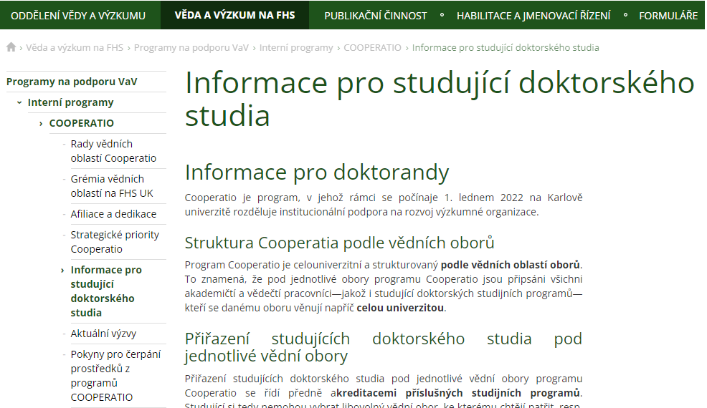
INSTITUCIONÁLNÍ PODPORA: Programy COOPERATIO
Cooperatio vás spojuje s akademickými pracovníky a pracovnicemi, kteří se na FHS UK věnují rozvoji vědní disciplíny, ve které je realizováno vaše studium. Každý/á doktorand/ka přísluší určité vědní oblasti programu Cooperatio:
veda.fhs.cuni.cz/FHSVEDA-204.html

Slide 14
Organizační struktura programu Cooperatio na FHS UK
Strategické priority
„Celofakultní“ fond pro podporu vědecké a tvůrčí činnosti
Určeno primárně pro podporu procesu vzniku publikačních výstupů vědecké činnosti
Katedrové fondy (fondy Vědních skupin)
Preferovaný formát podpory (co podporují) definují grémia vědních oblastí složená ze členů Rady vědní oblasti a vedoucího příslušné katedry FHS UK

Slide 15
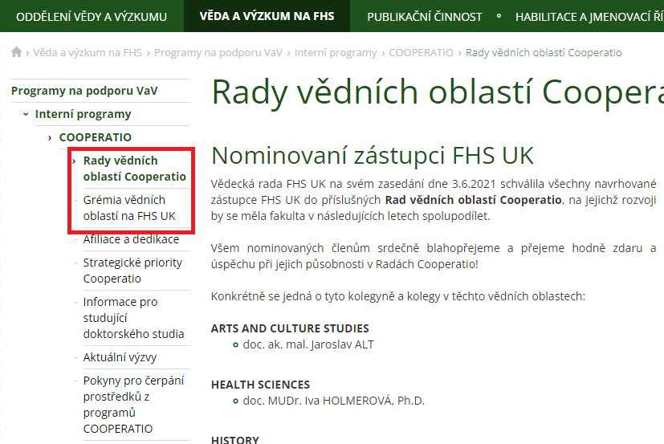
Cooperatio: administrativní podpora
https://veda.fhs.cuni.cz/FHSVEDA-177.html
Kontakty na OVV (základní informace a administrativa):
Ing. Jan Bělonožník jan.belonoznik@fhs.cuni.cz
Mgr. Renata Wilflingová renata.wilflingova@fhs.cuni.cz

Slide 16
COOPERATIO na FHS (dle vědních oblastí)
KATEDRA | PROGRAM COOPERATIO | GRÉMIUM
Katedra teorie umění a tvorby | Arts and Culture Studies (ARTS) | Mgr. Aleš Svoboda, doc. Jaroslav Alt
Katedra historických věd | History (HIST) | prof. Zdeněk Nešpor, prof. Pavel Himl, prof. Jiří Pešek, prof. Miroslav Vaněk
Katedra jazyků a literatury | Literature (LITE) + Media And Communication Studies (MCOM) | dr. Marie Novotná, doc. Jakub Češka, dr. Vít Gvoždiak
Katedra psychologie a věd o životě | Health Sciences (HEAS) + Psychological Sciences (PSYC) | doc. Jitka Lindová, dr. Klára Bártová, doc. Iva Holmerová
Katedra filosofie | Philosophy (PHIL) | dr. Jakub Marek, prof. Karel Novotný, doc. Josef Fulka, prof. Miroslav Marcelli
Katedra sociální a kulturní antropologie | Social and Cultural Anthropology (SCAN) | dr. Hedvika Novotná, doc. Zuzana Jurková, dr. Dana Bittnerová, dr. Markéta Zandlová
Katedra sociologie | Sociology and Applied Social Sciences (SOAS) | doc. Tereza Pospíšilová, dr. Ondřej Špaček, doc. Marie Dohnalová, doc. Věra Sokolová, doc. Monika Bosá
Katedra aplikovaných sociálních věd

Slide 17
Poznámka k programům Cooperatio
Cooperatio na FHS UK spravují Grémia a OVV.
Grémia jednotlivých vědních oblastí budou v průběhu podzimu 2022 ve spolupráci s OVV pořádat pro „své“ doktorandy a doktorandky setkání a informační schůzky.
Sledujte proto emaily a web OVV a určitě se těchto setkání zúčastněte! ☺

Slide 18
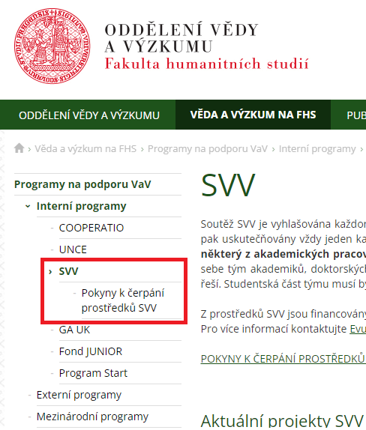
INSTITUCIONÁLNÍ PODPORA: Specifický vysokoškolský výzkum (SVV)
https://veda.fhs.cuni.cz/FHSVEDA-36.html
Kontakt: Mgr. Eva Benešová (eva.benesova@fhs.cuni.cz)
SVV - (projekt či konference) prováděný především studujícími při uskutečňování akreditovaných doktorských a magisterských studijních programů pod vedením akademického pracovníka/pracovnice.
Návrhy se podávají k posouzení fakultě, která vybrané (podle předem stanovených kritérií) předkládá RUK.

Slide 19
Publikační činnost

Slide 20
Personální identifikátor výzkumníka
Povinnost zřídit si personální identifikátor ORCID ID a sdělit jej Oddělení vědy a výzkumu FHS: do tří měsíců od zápisu
Pokud má autor/ka publikace v databázi Web of Science, propojit ResearcherID s ORCID ID. Pravidelně (aspoň jednou ročně) kontrolovat správnost přiřazení publikací na Web of Science k vašemu autorskému profilu a publikace exportovat do ORCID.
Pokud má autor/ka publikace v databázi Scopus, propojit Scopus Author ID s ORCID ID. Pravidelně (aspoň jednou ročně) kontrolovat správnost přiřazení publikací na Scopusu k vašemu autorskému profilu a publikace exportovat do ORCID.
Podrobnější instrukce na stránkách FHS: https://veda.fhs.cuni.cz/FHSVEDA-82.html
Podrobnější instrukce na stránkách UK: https://knihovna.cuni.cz/identifikatory/

Slide 21
Publikace
Publikace – odborné vědecké práce, produkty tvůrčí a vědecké činnosti - jsou hlavním indikátorem vědeckého výkonu:
„PUBLISH OR PERISH“
- základ pro udílení titulů, kariérní postup i osobní hodnocení.
Financování vědy do značné míry (v ČR zcela) závislé na vykazování publikačních aktivit.
Blíže k publikacím na https://veda.fhs.cuni.cz/FHSVEDA-44.html
Na UK: IS věda https://login-veda.is.cuni.cz/idp/Authn/UserPassword
Rejstřík informací o výsledcích (RIV) www.vyzkum.cz

Slide 22
Ediční činnost na FHS UK
Publikování na FHS (tištěné, elektronické, mediální publikace):
Ediční komise FHS UK – autor/ka podá návrh na vydání publikace na FHS UK -> V případě schválení návrhu –> zařazení titulu do edičního plánu fakulty –> práce na rukopisu -> odevzdání rukopisu v dohodnutém termínu a domluva o grafickém řešení publikace a jejím financování.
Publikování v časopisech vydávanými na FHS UK:
-> oslovení redakčních rad jednotlivých časopisů
Open Access
• zelená cesta – publikace článku v časopisu a zároveň zpřístupnění v otevřeném repozitáři (autoarchivuje
• zlatá cesta – publikace článku v otevřeném recenzovaném časopisu; u některých otevřených časopisů je placen publikační poplatek
https://veda.fhs.cuni.cz/FHSVEDA-77.html OVV FHS
https://knihovna.fhs.cuni.cz/KFHS-82.html KNIHOVNA

Slide 23
Evidence publikací (vykazování)
Povinnost uvádět afiliaci k fakultě a dedikaci zdroji financování:
Afiliace:
Mgr. Lucie Nováková
Univerzita Karlova, Fakulta humanitních studií
Pátkova 2137/5, Praha 8 - Libeň, 182 00
Czech Republic
lucie.novakova@fhs.cuni.cz
Dedikace:
Tento článek vznikl v rámci projektu Specifického vysokoškolského výzkumu „Aktuální otázky sémiotiky“ č. 26047202, 2017.
Povinnost vykazovat publikace do databáze OBD: včas a přesně.
https://veda.fhs.cuni.cz/FHSVEDA-78.html

Slide 24
„Predátoři“ – nakladatelství, konference, časopisy…
Komerčními subjekty vydávající se za poskytovatele služeb pro vědeckou komunitu
cíl: zisku skrze autorské poplatky, aniž by dodržovali zavedené standardy vědecké komunikace a etiky
agresivní (spamová) emailová kampaň, nabídky možností publikace, editorství, členství v redakční radě
neznámí editoři a členové redakčních rad, členové mnohdy fiktivní nebo uvádění bez jejich vědomí;
žádné, fiktivní nebo nenáročné recenzní řízení
autorům někdy bývá ihned sděleno, že článek je přijat
zaslán sice posudek, ale velmi formální, vypracovaný podle šablony
komentáře a doporučení k přepracování velmi mírné, nepočetné a často zaměřené jen na formality (citační styl).
Blíže viz opatření proděkanů 2/2016 https://fhs.cuni.cz/FHS-1313.html
Centrum UK pro podporu Open Science: https://openscience.cuni.cz/OSCI-36.html

Slide 25
Etické aspekty realizace výzkumné a tvůrčí činnosti na FHS UK

Slide 26
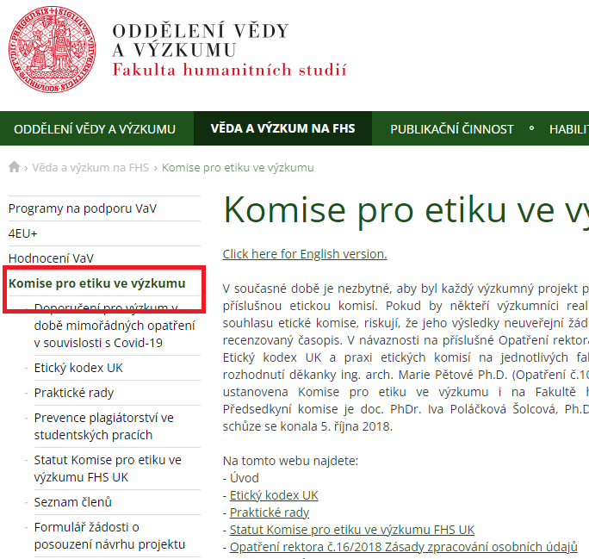
Etika ve výzkumu na UK
Komise pro etiku ve výzkumu FHS UK (neplést s Etickou komisí!)
Etické aspekty výzkumu (lidští účastníci, ochrana osobních údajů, informované souhlasy, citlivý přístup k ohroženým skupinám…)
Konzultace, stanoviska
veda.fhs.cuni.cz/FHSVEDA-28.html
veda@fhs.cuni.cz

Slide 27
Komise pro etiku ve výzkumu (KEV) na FHS UK
Konzultuje etické aspekty návrhů výzkumných projektů realizovaných na FHS (zejména projekty se zranitelnými participanty).
Vydává doporučení a stanoviska k návrhům výzkumných projektů.
!V řadě případů je stanovisko KEV potřebné jako součást grantové žádosti nebo publikačního výstupu!
Kontaktní osoba KEV: Renata Wilflingová (renata.wilflingova@fhs.cuni.cz)

Slide 28
Děkujeme za pozornost
Oddělení pro vědu a výzkum
veda@fhs.cuni.cz
https://fhs.cuni.cz/FHS-11.html

